Slide 1
Розгортання кластера ПАРКС через
Google Compute Engine API
Хмарні обчислення — Лабораторна робота № 2 (PoC)
Частухіна Юлія, група ТТП-42
Notes:
Тема — інтеграція з Google Compute Engine API. Я взяла задачу з першої лабораторної, паралельний brute-force у ПАРКС, і переписала розгортання кластера з bash-скрипта з gcloud і ssh на пряму роботу з API на Python.

Slide 2
Суть проєкту
• Задача з ЛР1 — паралельне відновлення пароля за хешем на кластері ПАРКС
• У ЛР1 кластер піднімав bash-скрипт: gcloud створював машини, кожна налаштовувалась через ssh
• Це повільно і крихко: ssh на свіжу машину не працює перші десятки секунд, а pkill -f убивав власну ssh-сесію
• Тут та сама задача розв’язана програмно через Compute Engine API: машини створюються паралельно, налаштовують себе самі, жодного ssh немає
• Де застосовується: пакетні/наукові обчислення, тимчасові кластери під задачу
Notes:
У першій лабі кластер піднімав bash-скрипт. Тут та сама задача — brute-force — але все розгортання зроблено через API: машини створюються одночасно, налаштовують себе самі, і ssh немає взагалі.

Slide 3
Які API використовуються
• Compute Engine API — REST API для керування ВМ Google Cloud (консоль, gcloud і Terraform — його клієнти)
• Офіційна бібліотека google-cloud-compute (Python)
• Задіяні ресурси:
  – instances — самі машини (create, get, setMetadata, getGuestAttributes, getSerialPortOutput, delete)
  – regions / machineTypes — читання квоти на процесори до створення машин
  – firewalls — правило для трафіку всередині кластера (порти 2222, 3333)
• Автентифікація через Application Default Credentials — ключів у коді немає
Notes:
Compute Engine API — це REST API, через який керують віртуальними машинами. Я використала офіційну бібліотеку google-cloud-compute. Чотири групи ресурсів: instances, machineTypes і regions для квоти, firewalls. Автентифікація через ADC, тож ключів у коді немає.

Slide 4
Довгі операції (long-running operations)
• Усі методи, що змінюють ресурси, повертають довгу операцію
• insert відповідає за ~секунду, а машина створюється у фоні ще 25–30 секунд
• Тому оркестратор спершу відправляє запити insert на всі 6 машин, а потім чекає завершення операцій
• Результат: усі машини з’являються майже одночасно, а не по черзі
Notes:
Головна особливість API: кожен змінювальний метод повертає операцію. Запит insert приймається швидко, а сама машина створюється у фоні. Тому я спершу відправляю всі шість запитів, а потім чекаю операції — машини стартують одночасно.

Slide 5
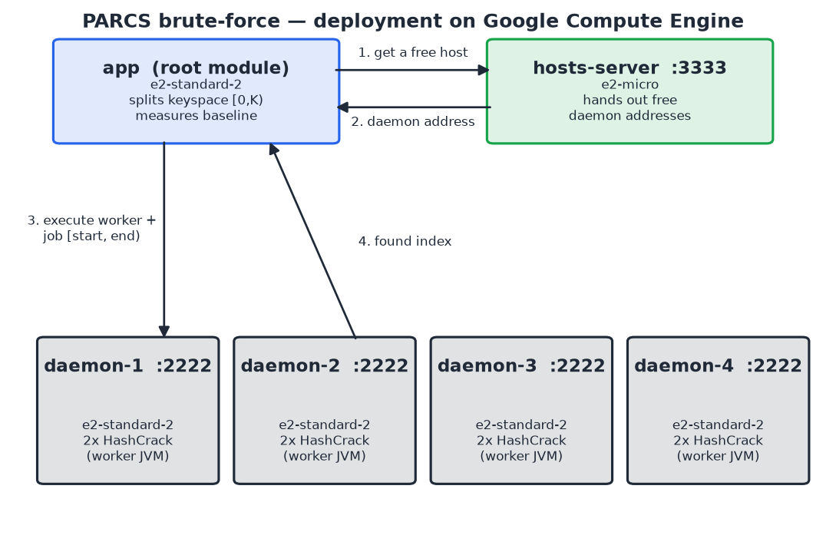
Архітектура: взаємодія без ssh
• Машини не потребують ssh — у кожної є сервер метаданих
• Оркестратор → ВМ: ключі через setMetadata; скрипт на ВМ читає їх curl-ом
• ВМ → оркестратор: статус, помилки, результати через guest attributes (getGuestAttributes)
• Порядок запуску ПАРКС забезпечується тим, КОЛИ оркестратор дописує адреси:
  – hosts-server отримує IP демонів лише коли всі демони звітували ready
  – app отримує IP hosts-server лише коли той звітував ready
Notes:
Головне архітектурне рішення — машини взагалі не потребують ssh. Оркестратор пише конфіг через setMetadata, а машина читає його з сервера метаданих. У зворотний бік машина пише guest attributes — статус, результати, — а оркестратор їх читає. Правильний порядок запуску ПАРКС забезпечується тим, коли оркестратор дописує адреси.

Slide 6
Пайплайн викликів API (по порядку)
• 1. Перевірка квоти: regions.get + machineTypes.get (щоб не впасти посеред створення)
• 2. Правило брандмауера: firewalls.insert
• 3. Шість instances.insert одразу — кожна машина отримує свій startup-script у метаданих
• 4. Демони звітують ready через guest attributes
• 5. setMetadata(hosts-server, daemon-ips) → hosts-server стартує
• 6. setMetadata(app, hosts-server-ip) → обчислення стартують
• 7. Живий лог: getSerialPortOutput; результати: getGuestAttributes
• 8. У finally: instances.list(label) → instances.delete
Notes:
Це весь пайплайн по порядку. Спершу перевірка квоти, потім брандмауер, потім шість insert одразу. Демони звітують готовність, я читаю їхні адреси і передаю hosts-server, потім адресу hosts-server — застосунку. Теардаун у finally, тож виконується навіть після помилки.

Slide 7
Демонстрація (відео)
• Повний прогін: від запуску команди до видалення машин
• Видно: одночасна поява машин у консолі, самозвітування про стан, живий лог обчислень, результати й таблиця викликів API, видалення машин наприкінці
↳ сюди вставити відео демонстрації прогону
Notes:
Відео — повний прогін від запуску до видалення машин. ВСТАВИТИ ВІДЕО свого прогону (запис екрана Cloud Shell + консоль GCP).

Slide 8
Хронологія прогону
• Оркестратор пише timeline (створення / налаштування / обчислення)
• Створення машин: усі 6 з’являються майже одночасно (запити ~7 с, машини — в межах ~1–2 с одна від одної)
• Налаштування: найдовше — встановлення Java через apt-get
• Кластер готовий після того, як hosts-server звітує ready; далі — обчислення
• Для порівняння: у ЛР1 лише розгортання займало 10–15 хвилин
Notes:
Хронологія справжнього прогону. Сірі смуги — створення машин, блакитні — налаштування (найдовше Java), потім обчислення. ВСТАВИТИ свій timeline або скриншот; точні секунди — з власного прогону.

Slide 9
Живий лог без входу на машину
• getSerialPortOutput повертає вміст послідовного порту з позиції останнього читання
• Видно послідовний прохід і як для 4 воркерів jar воркера йде на різні демони
• Нюанс Debian 12: агент гостьової ОС не пересилає вивід startup-скриптів у порт
• Рішення: startup-скрипт сам дублює свій вивід у порт із міткою PARCS|, а оркестратор відбирає лише ці рядки
Notes:
Під час обчислень оркестратор показує вивід застосунку наживо, хоча на машину ніхто не заходить. З першого разу це не запрацювало: агент Debian 12 не пересилає вивід startup-скриптів у порт. Я виправила так, що скрипт сам дублює вивід у порт з міткою PARCS|.

Slide 10
Статистика викликів API
• Оркестратор сам рахує кожен виклик і його затримку (клас Api)
• Більшість викликів за прогін — опитування стану (getGuestAttributes / getSerialPortOutput раз на 5 с): ціна моделі «питай, поки не готово»
• Справжні дії: 6 створень, 6 видалень, 2 записи метаданих, квота, брандмауер
• Найповільніший виклик — insert (~1 с): це лише прийом запиту, не створення ВМ
• У продакшені опитування замінюють подіями (Pub/Sub, вебхуки)
Notes:
Оркестратор рахує кожен виклик. Більшість — опитування стану раз на п’ять секунд; це ціна моделі «питай, поки не готово». Решта — справжні дії. Точні числа друкує сам скрипт у кінці прогону (API call summary) — підставити зі свого запуску.

Slide 11
Кластер через API працює як зібраний вручну
• Тема роботи — саме API; brute-force тут навантаження
• Код застосунку не змінювався: вхідні дані передано через метадані
• Усі паралельні результати збіглися з послідовним
• Прискорення (локальний прогін ЛР1):
Воркерів | Час, с | Прискорення
1 | 15,78 | 1,00×
2 | 7,42 | 2,12×
4 | 3,83 | 4,11×
8 | 2,53 | 6,22×
Notes:
Цей слайд — перевірка, що кластер, піднятий через API, працює так само, як зібраний вручну в ЛР1. Код застосунку не змінювався, вхідні дані передано через метадані. Усі паралельні результати збіглися з послідовним.

Slide 12
Де застосовують цей API
• Terraform і Pulumi — по суті обгортки над цим API
• Автомасштабування: створювати воркери під чергу задач і видаляти після
• CI/CD: тимчасове середовище на кожен pull request
• Пакетні та наукові обчислення — мій випадок: кластер живе рівно стільки, скільки триває розрахунок
• Контроль витрат: знаходити забуті машини за мітками (як робить delete)
• Резервні копії: знімки дисків за розкладом
Notes:
Де цей API застосовують. Terraform і Pulumi — обгортки над ним. Автомасштабування, CI/CD, пакетні обчислення — саме мій випадок. Контроль витрат через мітки, як моя команда delete.

Slide 13
Код проєкту
• Оркестратор: cloud/parcs_cloud.py — усі виклики API
• cloud/startup/ — скрипти для трьох ролей ПАРКС (daemon, hosts-server, app)
• Запуск — одна команда: python parcs_cloud.py
• --plan — показує JSON усіх запитів, нічого не створюючи
• --delete — знаходить і видаляє машини за міткою, якщо щось пішло не так
https://github.com/Chastuhinaa/parcs-bruteforce
Notes:
Код на GitHub. Оркестратор містить усі виклики API, у теці startup — скрипти для трьох ролей. Запуск — одна команда. Режим --plan показує план, --delete прибирає машини.

Slide 14
Дякую за увагу!
Notes:
Дякую за увагу, готова відповісти на запитання.

